Slide 1



Bài tập cuối chương VIII
PHÒNG GD&ĐT………..
TRƯỜNG THCS ………….……
H9 – C8
Giáo viên:

Slide 2
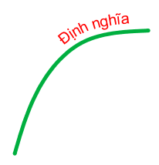
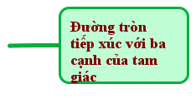
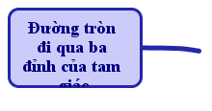
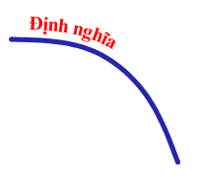
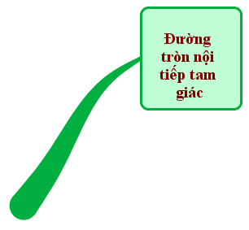

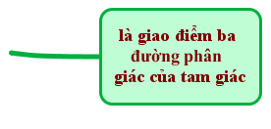
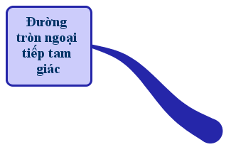
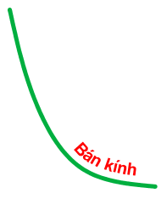
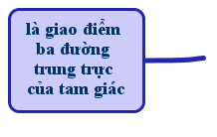

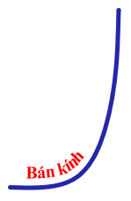

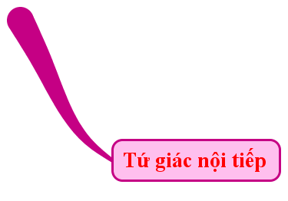
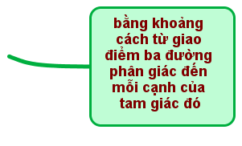
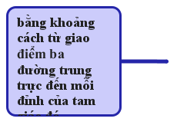
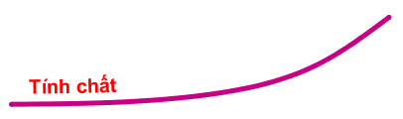
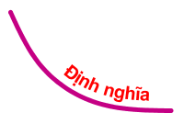
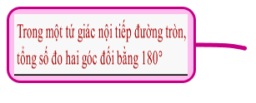
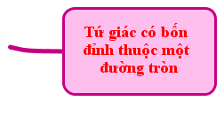
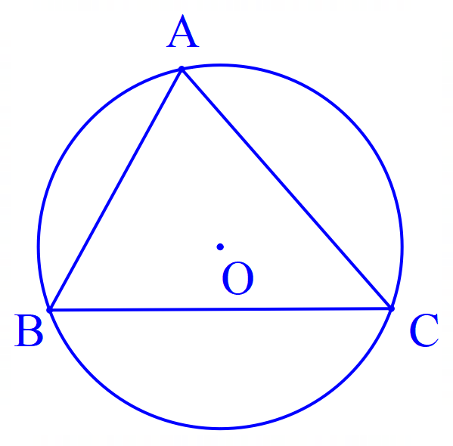
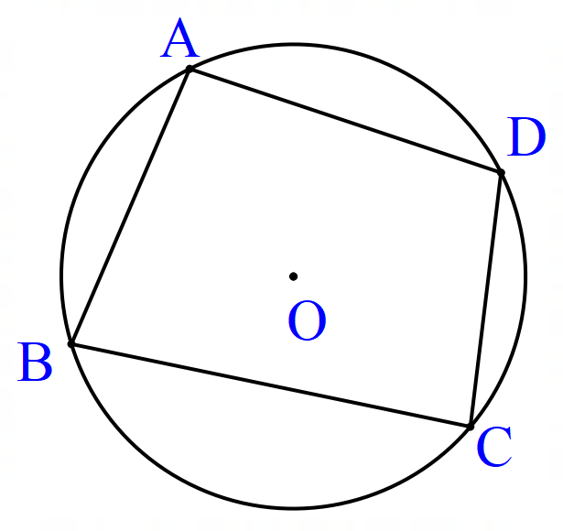
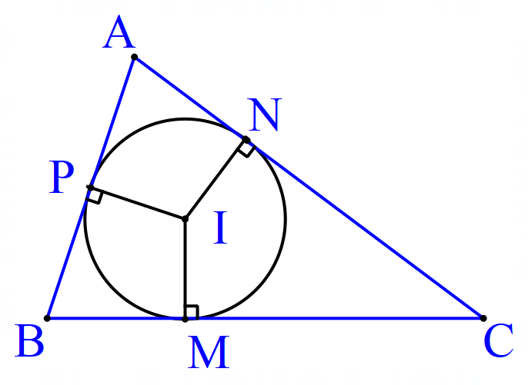
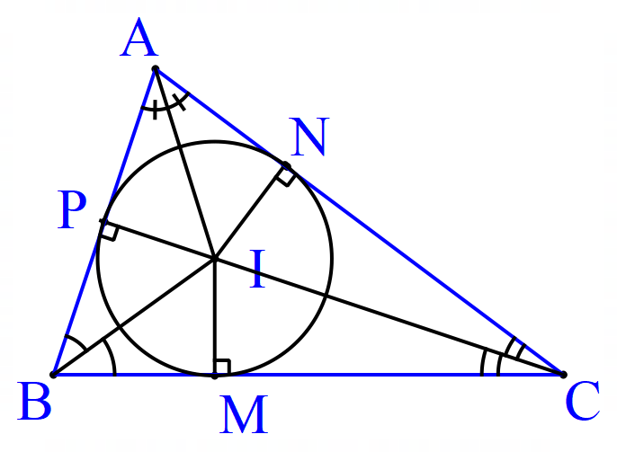
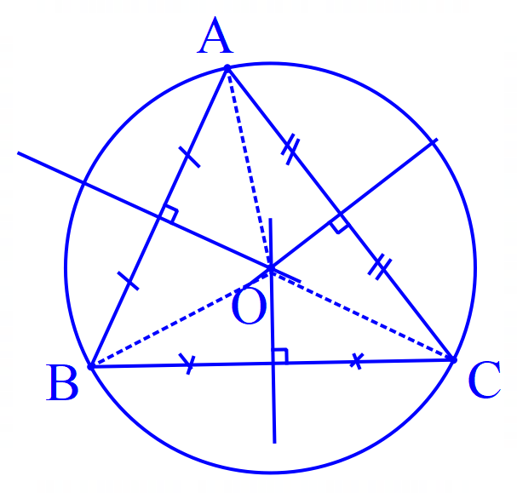
HOẠT ĐỘNG MỞ ĐẦU

Slide 3









TRÒ CHƠI “HỘP QUÀ MAY MẮN”
Notes:
- HS chọn các hộp quà và trả lời các câu hỏi tương ứng với mỗi hộp quà, trả lời đúng HS nhận được quà cho câu hỏi đó.
- GV click vào thân hộp quà để mở câu hỏi, ấn vào nút tròn để đến hoạt động tiếp theo

Slide 4



Câu 1:
Cho vuông tại A có . Khi đó bán kính đường tròn ngoại tiếp là :
Phần thưởng của bạn là 1 chiếc bút bi
Notes:
Click chuột vào hộp quà để mở phần quà nếu trả lời đúng
Click chuột vào biểu tượng mặt trời để chọn họp quà tiếp

Slide 5
Câu 2:
Cho đều nội tiếp đường tròn (O; 3cm). Khi đó độ dài cạnh AB là:
Phần thưởng của bạn là 1 bộ thước
Notes:
Click chuột vào hộp quà để mở phần quà nếu trả lời đúng
Click chuột vào biểu tượng mặt trời để chọn họp quà tiếp

Slide 6
Câu 3:
Cho đều ngoại tiếp đường tròn (O; 6cm). Khi đó độ dài cạnh AB là:
Phần thưởng của bạn là 1 cục tẩy và bút chì
Notes:
Click chuột vào hộp quà để mở phần quà nếu trả lời đúng
Click chuột vào biểu tượng mặt trời để chọn họp quà tiếp

Slide 7
Câu 4:
Cho tứ giác ABCD nội tiếp đường tròn có Số đo góc C bằng:
Phần thưởng của bạn là 2 quyển vở
Notes:
Click chuột vào hộp quà để mở phần quà nếu trả lời đúng
Click chuột vào biểu tượng mặt trời để chọn họp quà tiếp

Slide 8
BÀI TẬP 1
Cho tam giác nhọn nội tiếp đường tròn (O). Các đường cao cắt nhau tại trực tâm của tam giác . Tia cắt đường tròn (O) tại điểm N (khác A). Chứng minh:
a)
b) Tam giác cân
c) là đườngtrung trực của
Notes:
GV chiếu đề bài bài tập, yêu cầu HS đọc đề bài, vẽ hình, phân tích đề bài

Slide 9
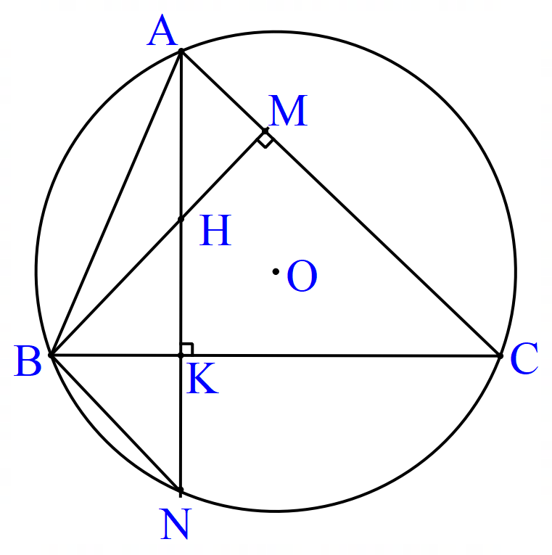
a) Ta có AK, BM là đường cao của ∆ABC suy ra
vuông tại K
suy ra (1)
vuông tại M
suy ra (2)
Từ (1) và (2) suy ra
Notes:
HS thực hiện nhiệm vụ cá nhân câu a
GV gọi HS lên bảng chữa bài

Slide 10
b) Ta có (hai góc nội tiếp cùng chắn cung CN của (O) )
Mà
Nên
Suy ra BC là đường phân giác của tam giác BHN
Mà BC là đường cao của tam giác BHN
Do đó tam giác BHN cân tại B
Notes:
HS thực hiện nhiệm vụ cá nhân câu b
GV gọi HS lên bảng chữa bài

Slide 11
c) Do tam giác BHN cân tại B
Mà BC là đường cao của tam giác BHN
Suy ra BC là đường trung trực của tam giác BHN
Vậy BC là đường trung trực của HN.
Notes:
HS thực hiện nhiệm vụ cá nhân câu c
GV gọi HS lên bảng chữa bài

Slide 12
BÀI TẬP 2
Cho tứ giác nội tiếp có hai tia cắt nhau tại I. Chứng minh:
a)
b)
Notes:
GV chiếu đề bài bài tập, yêu cầu HS đọc đề bài, vẽ hình, phân tích đề bài

Slide 13

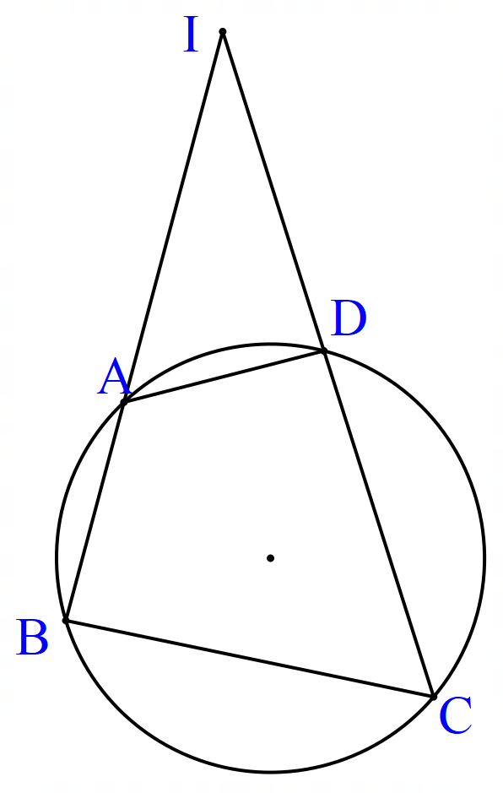
a) Ta có: (tứ giác nội tiếp)
(hai góc kề bù)
Suy ra ( )
Notes:
HS thực hiện nhiệm vụ nhóm đôi câu a trong 3 phút
GV gọi cặp đôi đại diện chữa bài

Slide 14
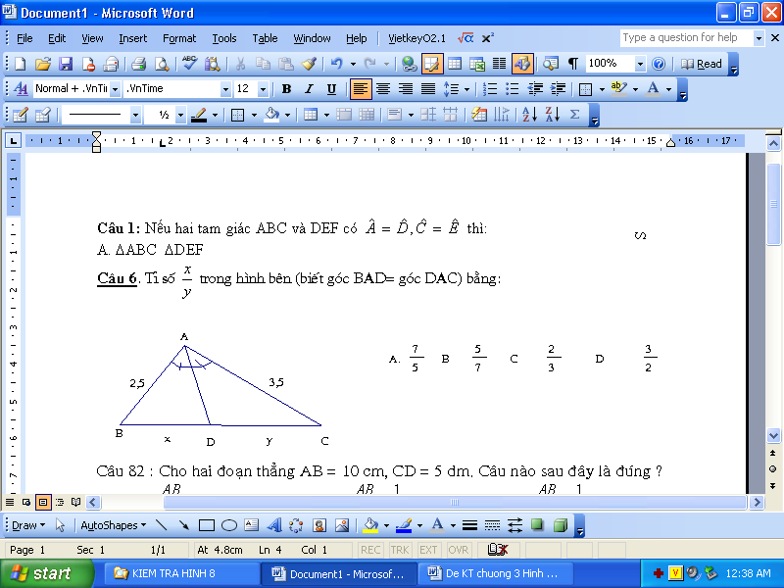
b) Xét và , ta có:
(chứng minh a)
(cặp cạnh tương ứng tỉ lệ)
Vậy
Notes:
HS thực hiện nhiệm vụ cá nhân câu b
GV gọi HS lên bảng chữa bài

Slide 15
HƯỚNG DẪN TỰ HỌC Ở NHÀ
- Xem lại các bài tập đã chữa.
- Ôn lại các kiến thức đã học trong chương VIII.
- Làm các bài tập cuối chương trong SGK trang 79.
- Chuẩn bị bài sau « Đa giác đều. Hình đa giác đều trong thực tiễn ».
Notes:
GV chốt kiến thức và hướng dẫn tự học

Slide 16
Remember…
Safety First!
Thank you!

